Slide 1
Proeve van Bekwaamheid
Philip Klok
Afstudeerstage Software Development
Notes:
Welkom bij mijn presentatie over mijn Proeve van Bekwaamheid. Mijn naam is Philip Klok en ik studeer bij ROC Ter AA in Helmond en ik volg de opleiding Software Development.

Slide 2

INHOUD
Stagebedrijf
Examenopdracht
Kerntaken en Werkprocessen
Dankwoord
Notes:
In deze presentatie hebben we het over het stagebedrijf waar ik mijn Proeve van Bekwaamheid heb gelopen. Het examenopdracht wat ik heb uitgevoerd. De kerntaken en Werkprocessen, dan neem ik jullie mee in mijn proces van de examenperiode. Als laatste mijn dankwoord naar E-Expansion toe.

Slide 3

Stagebedrijf
E-Expansion
Website designs en development
Hosting
Onderhoud
Marketing- en media strategieën
Notes:
Stagebedrijf. E-Expansion is het bedrijf waar ik mijn afstudeerstage loop. Wat doet het bedrijf? Het bedrijf maakt website designs en development voor de klanten. Hosting, zorgt voor enorme impact op de laadsnelheid van je website. Onderhoud, continu in ontwikkeling om de klant tevreden te houden met de nieuwste technieken. Marketing- en media strategieën spreekt eigenlijk wel voor zichzelf, het verbeteren van de klant zijn/haar bedrijf.

Slide 4


Examenopdracht
Plaswekker Vergelijker Redesign
Formulier
Notes:
Mijn examenopdracht heet Plaswekker Vergelijker Redesign. Dat betekent dat E-Expansion een website heeft die een nieuwe, frisse uitstraling moet hebben om hun website geloofwaardiger overkomt met de bezoekers. Mijn gedeelte bij dit project was in een formulier maken, maar daar komen we later op terug.

Slide 5
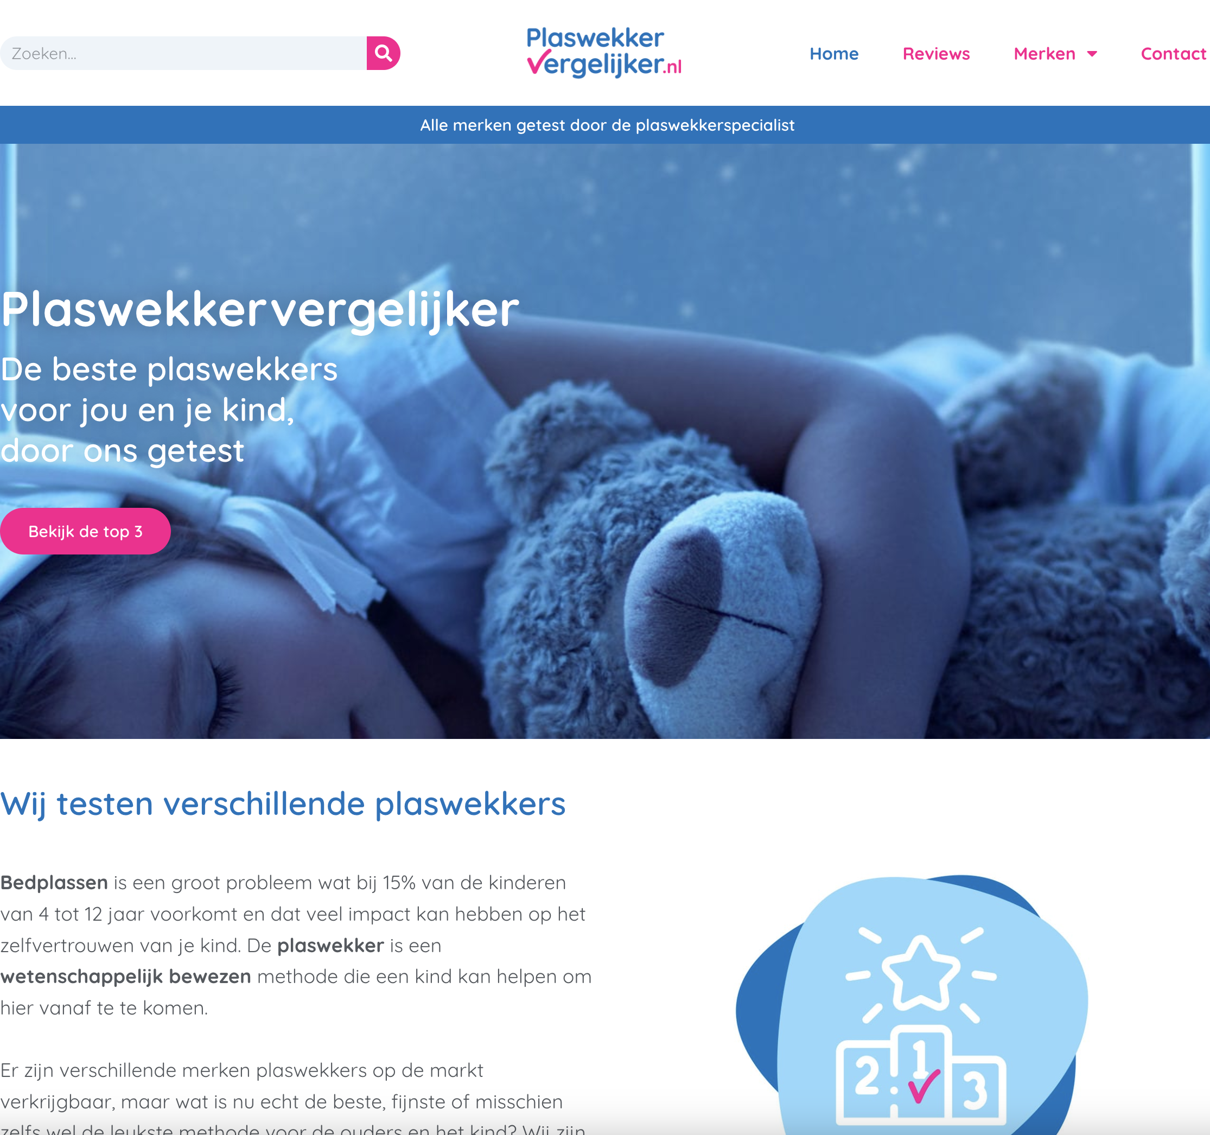
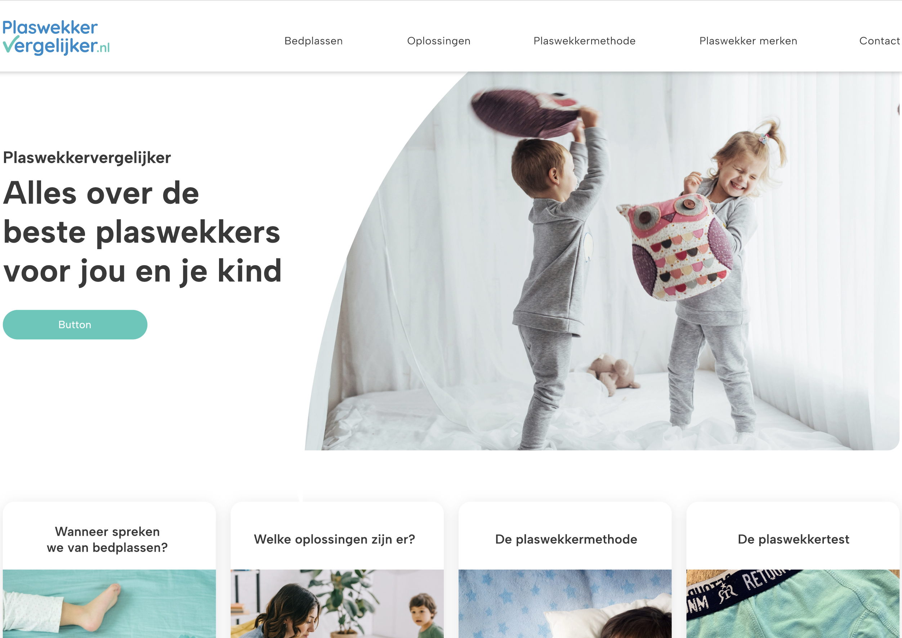
REDESIGN
Oud
Nieuw
Notes:
De redesign van de website. Hier zie je dat de website flink is aangepast op een wat moderne en medische uitstraling. Dit design is gemaakt door een medewerker van E-Expansion, iemand met veel ervaring en een goed oog op vernieuwing van een website.

Slide 6
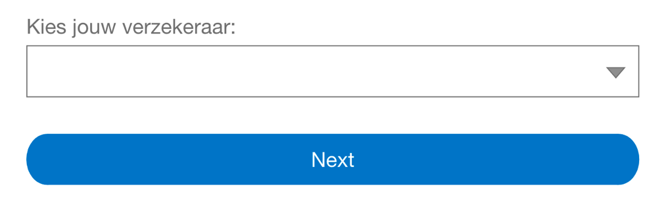
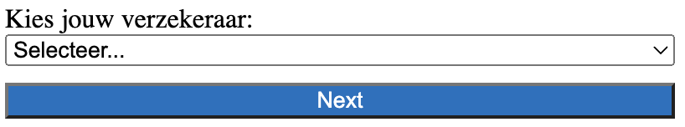
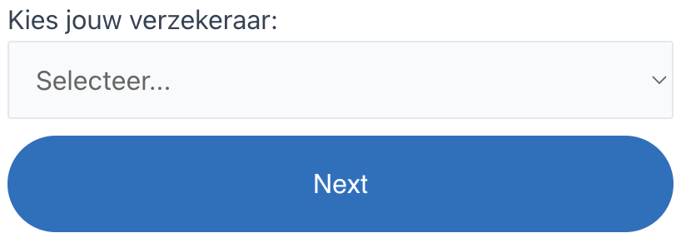
FORMULIER
Ontwerp
Na het coderen
Elementor
Notes:
Het formulier. Mijn gedeelte van het project. Eerst hebben we een simpel ontwerp gemaakt, zijn daarna aan de slag gegaan met coderen. En als laatste wilden we het implementeren in Elementor, wat gelukt is. Elementor is een drag en drop page builder om visueel een website te verbeteren.

Slide 7

Kerntaken en Werkprocessen
Kerntaken
Werkprocessen
Kerntaken
Werkprocessen
Notes:
De kerntaken en werkprocessen van het examen. Er zijn 2 kerntaken, kerntaak 1 is documenteren en het uitvoeren van het project. En kerntaak 2 is het overleggen, presenteren en reflecteren.

Slide 8
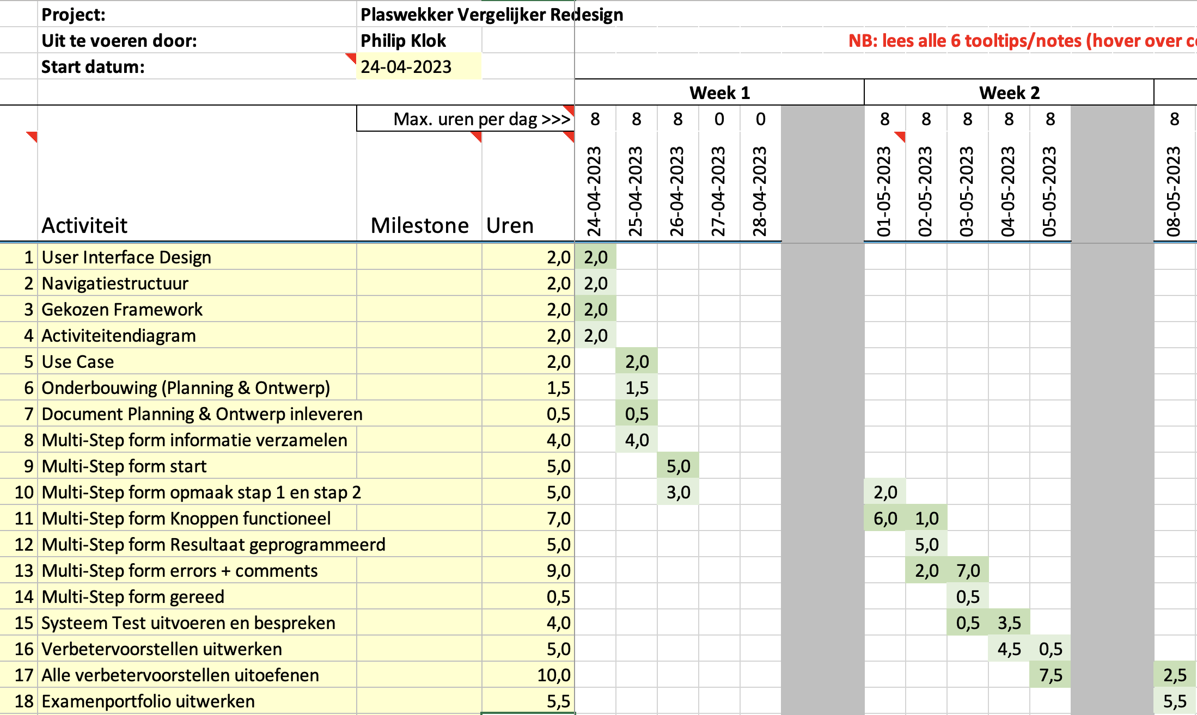
WERKPROCES
B1-K1-W1
Plant werkzaamheden en bewaakt de voortgang
Notes:
Werkprocess B1-K1-W1, dit gaat over het plannen van werkzaamheden en het bewaken van de voortgang. Hierbij kunnen we zien dat er een planning is gemaakt gebaseerd is op de functies van het project. Eerst vul je een schikking in uren van ieder onderdeel, hiermee kan je zien wat ongeveer je planning is en kun je streven naar het einde.

Slide 9
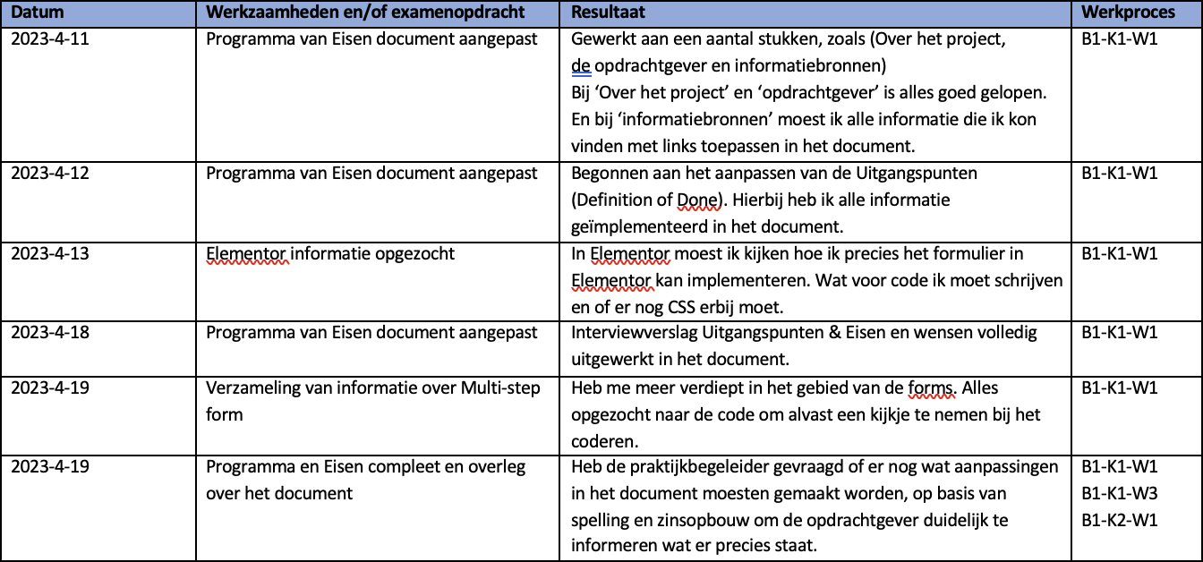
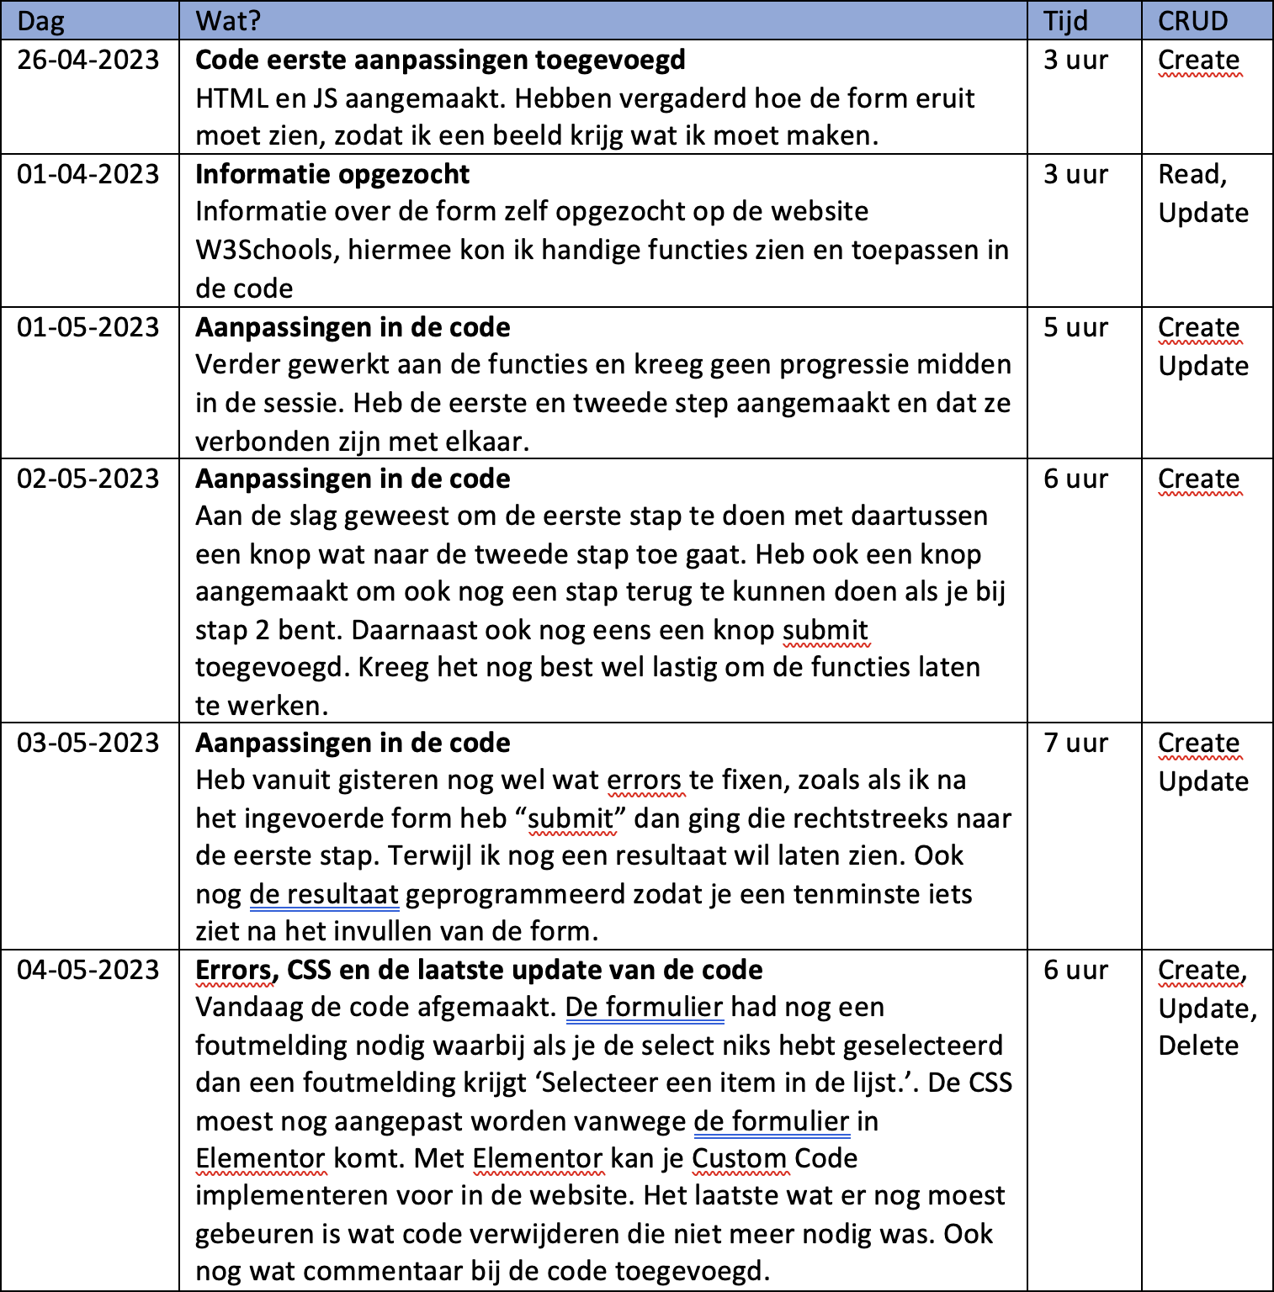
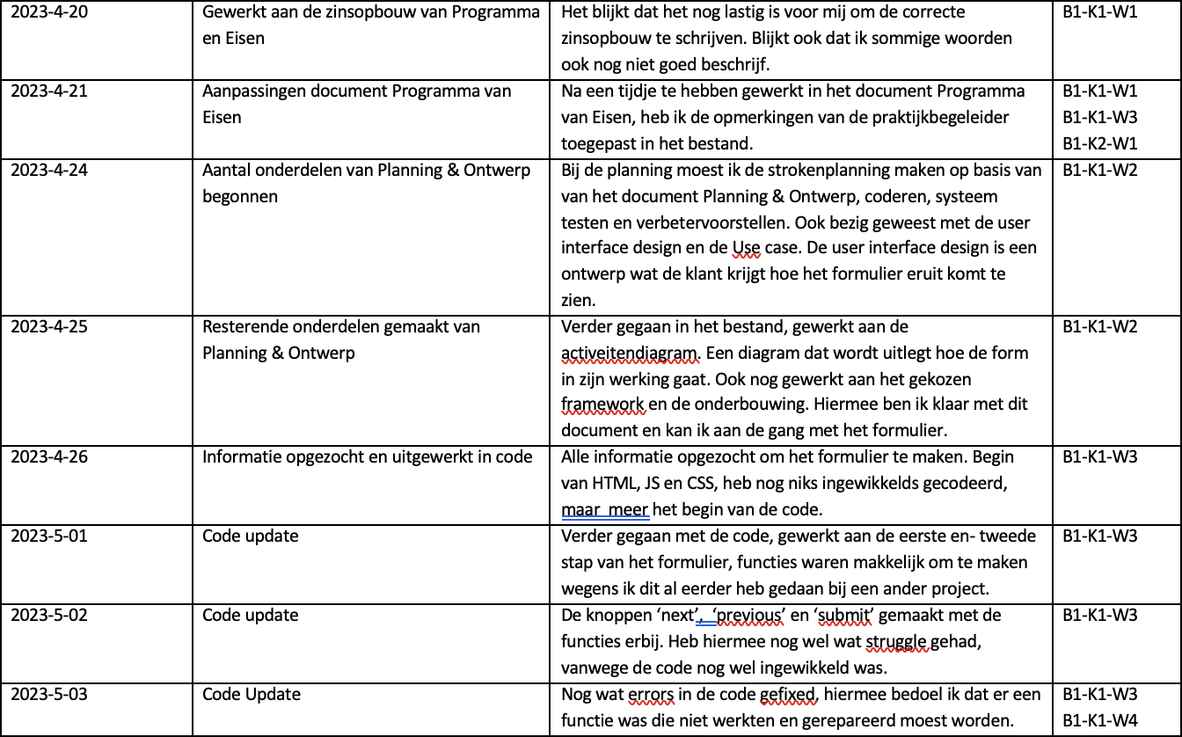
WERKPROCES
B1-K1-W1
Plant werkzaamheden en bewaakt de voortgang
Notes:
Het bewaken van de voortgang. Natuurlijk wil je ook je voortgang bewaken zodat andere medewerkers het proces van het project kunnen bijhouden. Bijvoorbeeld hier links heb je de logboek van de kandidaat, een logboek wat iedere werkproces bijhoudt. En rechts is de realisatielogboek, een logboek waarbij je codeconventies gebruikt om te weten wat je allemaal heb gedaan tijdens het coderen.

Slide 10
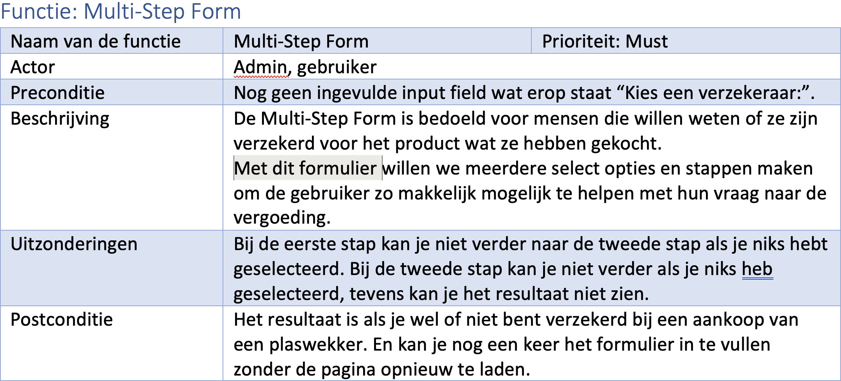
WERKPROCES
B1-K1-W2
User Stories
Notes:
B1-K1-W2, ontwerpen van het project. Wat we hier zien is een User story, een user story is een functie die je op een prioriteiten lijst zet en alle informatie beschrijft om alle ideeën naar boven te brengen ipv tussentijds in het project erachter te komen wat je nog moet aanpassen.

Slide 11
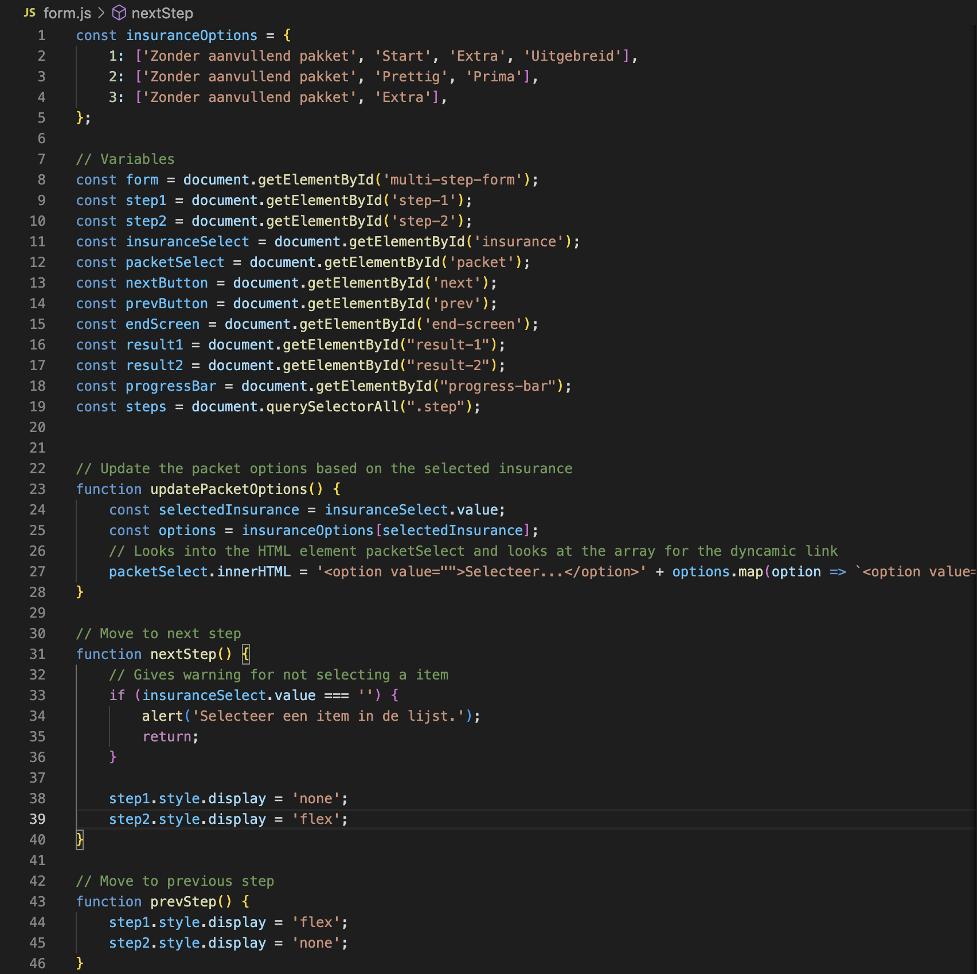
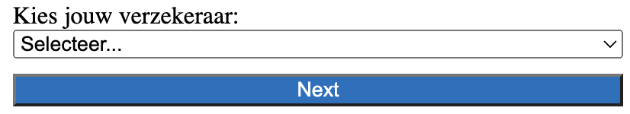
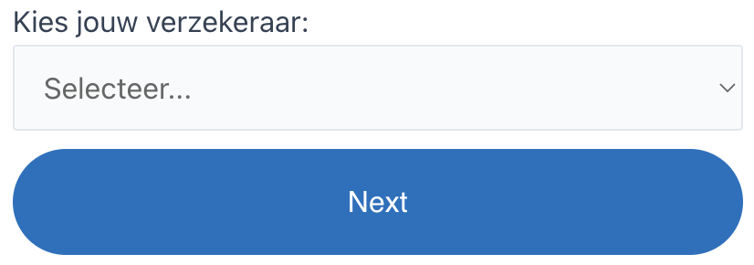
WERKPROCES
B1-K1-W3
Realisatie van software
http://localhost/multi-stepform/?insurance=1&packet=
https://test.ditisjesite.nl/wp-admin/post.php?post=6307&action=elementor#
Notes:
B1-K1-W3, het realiseren van de software. Hiermee willen we zeggen dat dit werkproces is bedoelt om alle werkzaamheden uit te voeren die je hebt ontwerpt en gepland. Links zien we een gedeelte van de code en rechtsboven zien we het resultaat van de code. Klikt op de link om de functie te laten zien + laat code zien. En hieronder zien we het formulier in Elementor. Klikt op de link om de functie te laten zien in Elementor.

Slide 12
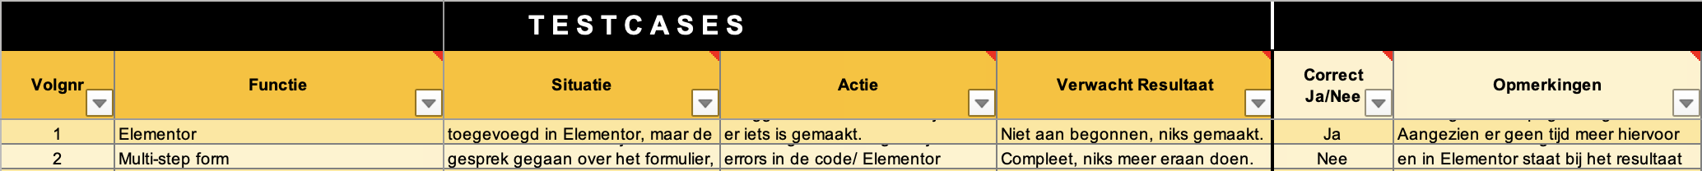
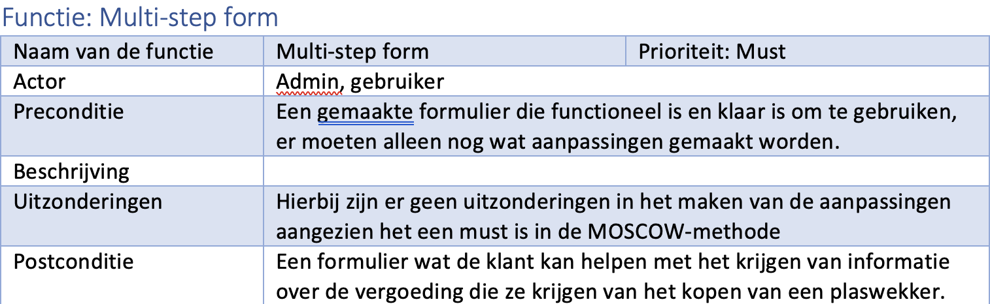
WERKPROCES
B1-K1-W4
Testen software
Scrum methode + Sprint Backlog
-
Notes:
B1-K1-W4, het testen van het software. Hier zie je een testcase waarbij iedere functie wordt uitgelegd in een aantal vakken waarbij je erachter komt wat je nog mist in je functies. Vanuit de test cases wordt er een scrum methode in gezet, de scrum methode wordt gebruikt om een sprint backlog uit te voeren een sprint backlog is een reflectieproces om aanpassingen uit te beelden om een beter project te krijgen. En vanuit de sprint ga je alle functies na waarbij nodig is en beschrijf je wat er nodig is.

Slide 13
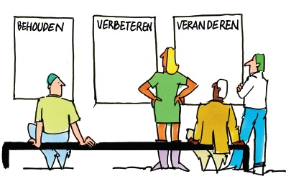
WERKPROCES
B1-K1-W5
Voert verbeterstellen uit
Na het testen
Mijn eigen verbeterstelling
Notes:
B1-K1-W5, verbetervoorstellen uitvoeren. Verbetervoorstellen gebruik je na het testen van de software en pas je die toe in het project. Mijn eigen verbeterstelling in het project was dat de code onduidelijk was geschreven zonder commentaar erbij. Dit is het enigste wat ik heb aangepast voor de verbetervoorstellingen, vanwege er nog weinig tijd was voordat mijn examenperiode afgelopen was.

Slide 14

Dankwoord
Notes:
Dit was mijn presentatie over mijn Proeve van Bekwaamheid, ik wil E-Expansion erg bedanken voor deze mooie mogelijkheid om mijn afstudeerstage hier te mogen doen.

